Slide 1
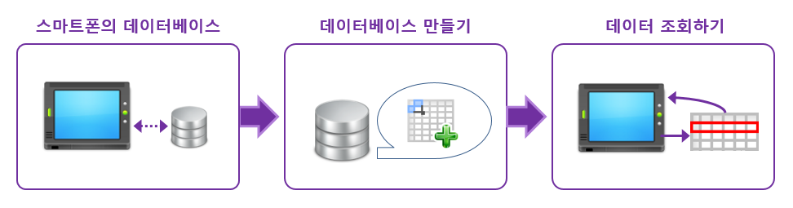
이번 장에서는 무엇을 다룰까요?

Slide 2

강의 주제 및 목차
강의 주제
데이터베이스에 대한 이해와 데이터 저장 및 조회 실습
1
데이터베이스와 테이블 만들기
목 차
2
헬퍼클래스를 이용해 업그레이드 지원하기
3
데이터 조회하기

Slide 3

둘째마당 – CH9. 데이터베이스
1.
데이터베이스와 테이블 만들기

Slide 4
모바일 데이터베이스란?
■ 안드로이드에서 데이터를 저장하는 대표적인 방법
• 설정 정보
• 파일 사용
• 데이터베이스 → 많은 데이터를 체계적으로 관리
데이터베이스 만들기
테이블 만들기
■ 데이터베이스
• 여러 개의 테이블을 담고 있는 하나의 그릇 역할
■ 데이터베이스를 만드는 가장 간단한 방법
• Context 클래스에 정의된 openOrCreateDatabase() 메소드를 사용
• 애플리케이션에서 기본적으로 사용하는 Activity 클래스가 Context를 상속한
것이므로 액티비티 안에서 데이터베이스 생성 가능
레코드 추가하기
데이터 조회하기
[데이터베이스 활용 순서]
1. 데이터베이스와 테이블 만들기

Slide 5
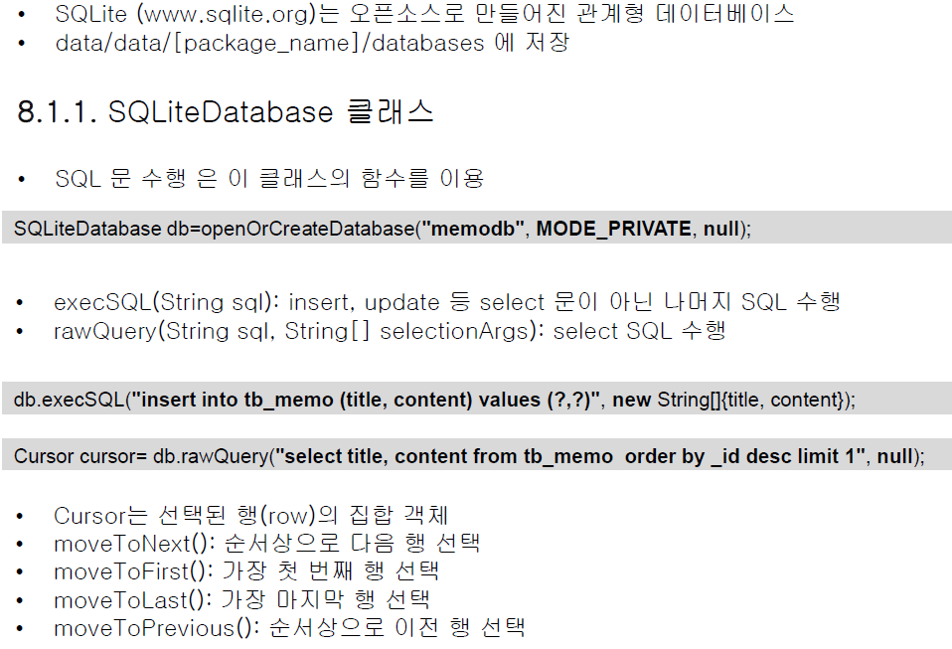
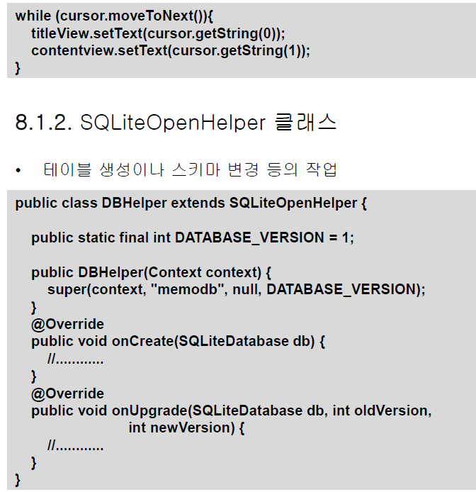
SQLiteDatabase 클래스

Slide 6
데이터베이스와 테이블 만들기
■ 데이터베이스를 열거나 삭제할 수 있는 메소드
public abstract SQLiteDatabase openOrCreateDatabase
(String name, int mode, SQLiteDatabase.CursorFactory factory)
public abstract boolean deleteDatabase (String name)
■ SQL을 실행할 수 있는 메소드
- create, insert, delete 등 결과데이터가 없는 SQL문
public void execSQL(String sql) throws SQLException
- select 와 같이 조회에 따른 결과 데이터가 있는 SQL문
public Cursor rawQuery(String sql) throws SQLException
1. 데이터베이스와 테이블 만들기

Slide 7


데이터베이스 만들기 구조
▶ 1단계 : 데이터베이스 생성 → 2단계 : 테이블 생성 → 3단계 : 레코드 추가
▶ 테이블 생성과 레코드 추가는 SQL문을 만들어 실행 (create table … & insert into …)
Database : customer.db
create table customer …
insert into customer …
John
20
010-7788-1234
insert into customer …
Mike
35
010-7777-2233
1. 데이터베이스와 테이블 만들기

Slide 8
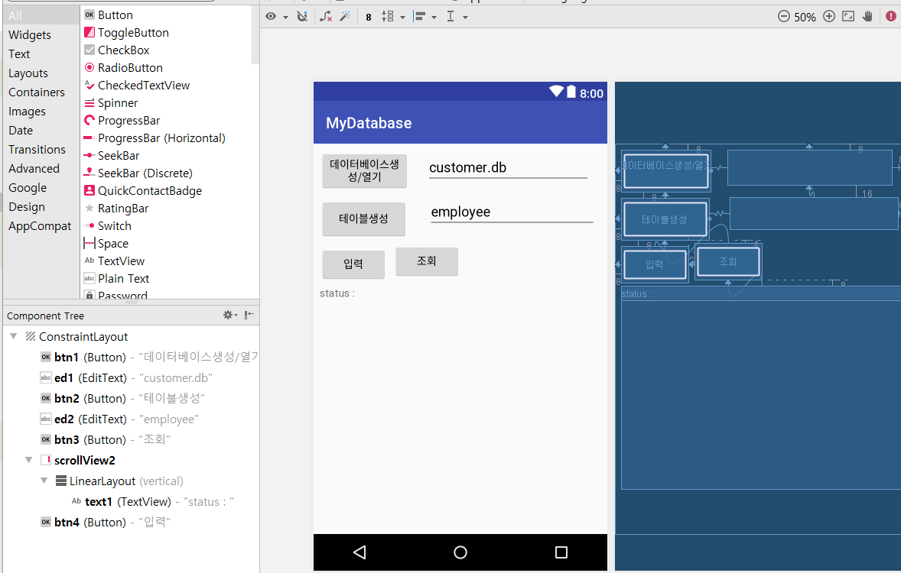
XML 레이아웃 만들기
▶ SampleDatabase 프로젝트 만들고 activity_main.xml 파일 열어 화면 구성하기
Id
btn1, ed1
btn2, ed2
text1
1. 데이터베이스와 테이블 만들기

Slide 9
메인 액티비티 코드 만들기 (계속)
private void createDatabase(String name) {
println("creating database [" + name + "].");
db = openOrCreateDatabase(name, MODE_WORLD_WRITEABLE, null);
databaseCreated = true;
}
private void createTable(String name) {
println("creating table [" + name + "].");
db.execSQL("create table " + name + "("
+ " _id integer PRIMARY KEY autoincrement, "
+ " name text, "
+ " age integer, "
+ " phone text);" );
tableCreated = true;
}
데이터베이스 생성 또는 열기
테이블 생성을 위한 SQL문 실행
Continued..
1. 데이터베이스와 테이블 만들기

Slide 10
메인 액티비티 코드 만들기 (계속)
private int insertRecord() {
println("inserting records.");
int count = 3;
db.execSQL( "insert into employee(name, age, phone) values (
'John', 20, '010-7788-1234');" );
db.execSQL( "insert into employee(name, age, phone) values (
'Mike', 35, '010-8888-1111');" );
db.execSQL( "insert into employee(name, age, phone) values (
'Sean', 26, '010-6677-4321');" );
return count;
}
private void println(String msg) {
Log.d("SampleDatabase", msg);
status.append("\n" + msg);
}
}
7
레코드 입력을 위한 SQL문 실행
1. 데이터베이스와 테이블 만들기

Slide 11
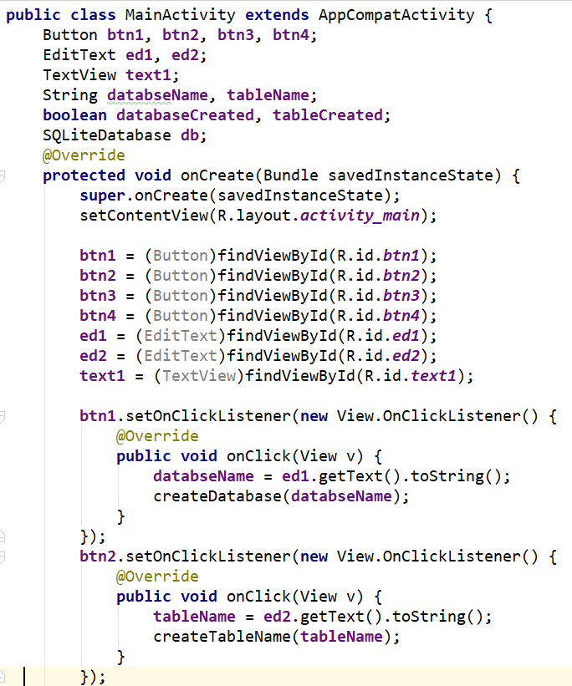
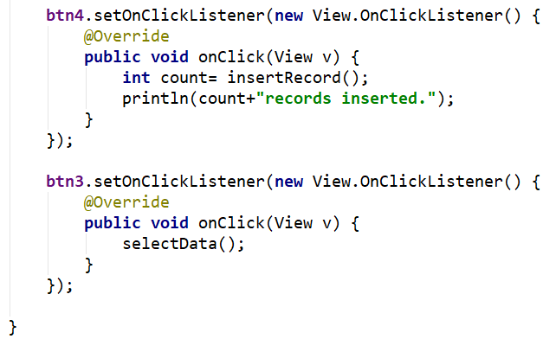
MainActivity

Slide 12
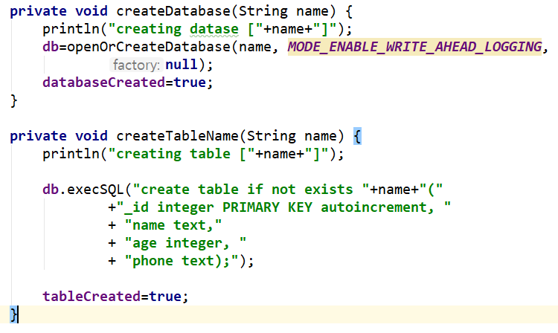
Crate database, create table

Slide 13
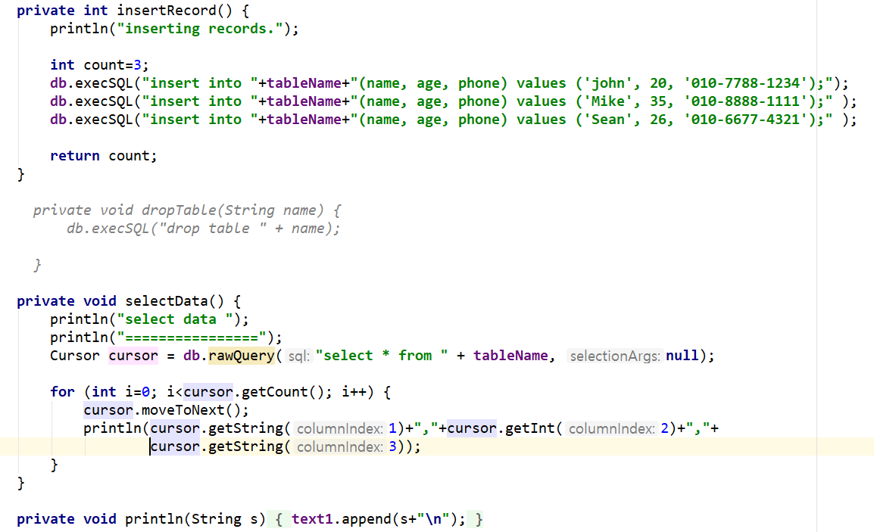
Insert, select

Slide 14
칼럼 참조용 데이터 타입
칼럼 타입 | 설 명
text, varchar | 문자열
smallint, integer | 정수 (2바이트 또는 4바이트)
real, float, double | 부동소수 (4바이트 또는 8바이트)
boolean | true 또는 false
date, time, timestamp | 시간 (날짜, 시간, 날짜+시간)
blob, binary | 바이너리
[표] SQLite에서 지원하는 칼럼 타입
1. 데이터베이스와 테이블 만들기

Slide 15
테이블 생성과 레코드 추가를 위한 SQL 문법
■ 테이블을 만들기 위한 SQL문
CREATE TABLE [IF NOT EXISTS]
table_name(col_name column_definition, ...)
[table_option] ...
■ 레코드를 추가하기 위한 SQL문
INSERT INTO table_name<(column list)> VALUES (value, ...)
1. 데이터베이스와 테이블 만들기

Slide 16
데이터 조회 – SELECT SQL
SELECT [* | DISTINCT] column_name [,columnname2]
FROM tablename1 [,tablename2]
WHERE [condition and|or condition...]
[GROUP BY column-list]
[HAVING conditions]
[ORDER BY "column-list" [ASC | DESC] ]
3. 데이터 조회하기

Slide 17
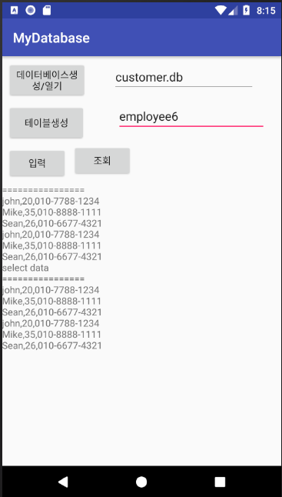
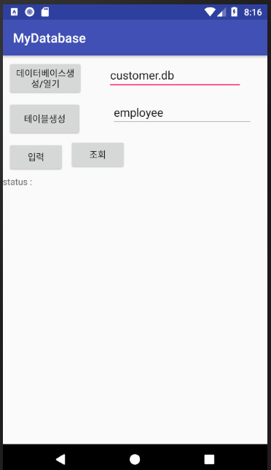
실행 화면
데이터베이스 생성, 테이블 생성 그리고 레코드 추가
1. 데이터베이스와 테이블 만들기

Slide 18
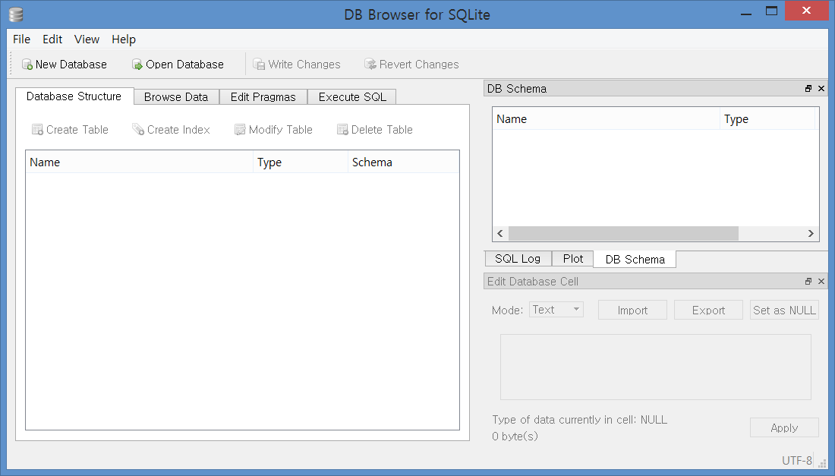
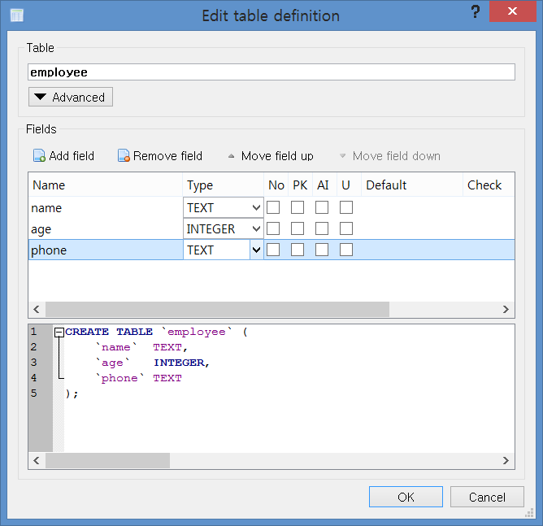
데이터베이스 관리도구
http://sqlitebrowser.org/ 참조
1. 데이터베이스와 테이블 만들기

Slide 19
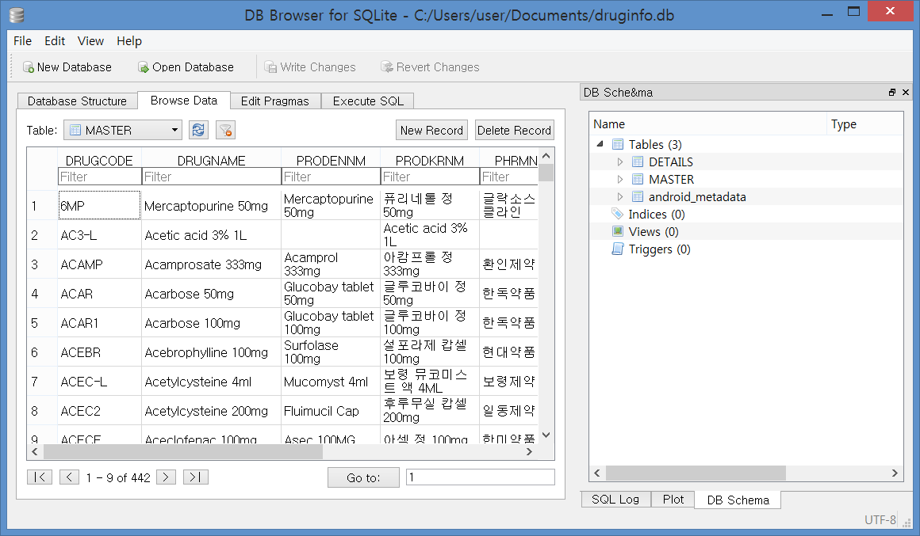
데이터베이스 관리도구
http://sqlitebrowser.org/ 참조
1. 데이터베이스와 테이블 만들기

Slide 20
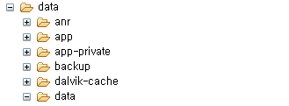

데이터베이스 저장 위치
▶ 데이터베이스는 하나의 파일로 저장됨
▶ 내장 메모리에 저장되는 데이터베이스 파일은 /data/data/<package_name>/databases 폴더에 저장되며 SD 카드와 같은 외장 메모리에 저장할 수도 있음
데이터베이스 파일의 저장 위치
1. 데이터베이스와 테이블 만들기

Slide 21
둘째마당 – CH9. 데이터베이스
2.
헬퍼클래스 이용해 업그레이드 지원하기

Slide 22
헬퍼클래스를 이용해 업그레이드 지원하기
■ SQLiteOpenHelper 클래스
• 데이터베이스를 만들거나 열기 위해 필요한 일들을 도와주는 역할을 함
■ SQLiteOpenHelper 클래스
public SQLiteOpenHelper (Context context, String name,
SQLiteDatabase.CursorFactory factory, int version)
public abstract void onCreate (SQLiteDatabase db)
public abstract void onUpgrade (SQLiteDatabase db, int oldVersion, int newVersion)
2. 헬퍼클래스 사용하기

Slide 23
헬퍼클래스의 구조
▶ 새로 만드는 CustomerDatabase 클래스는 DatabaseHelper 객체와 버전 정보 관리
▶ Helper 클래스를 상속한 DatabaseHelper 클래스 안에서는 처음 데이터베이스가 만들어질 때는 onCreate(), 버전이 바뀌어 업그레이드될 때는 onUpgrade() 메소드가 호출됨
CustomerDatabase
DatabaseHelper extends SQLiteOpenHelper
onCreate( )
onUpgrade( )
2. 헬퍼클래스 사용하기

Slide 24
헬퍼클래스 만들기
private class DatabaseHelper extends SQLiteOpenHelper {
public DatabaseHelper(Context context) {
super(context, DATABASE_NAME, null, DATABASE_VERSION);
}
public void onCreate(SQLiteDatabase db) {
println("creating table [" + TABLE_NAME + "].");
try {
String DROP_SQL = "drop table if exists " + TABLE_NAME;
db.execSQL(DROP_SQL);
} catch(Exception ex) {
Log.e(TAG, "Exception in DROP_SQL", ex);
}
String CREATE_SQL = "create table " + TABLE_NAME + "("
+ " _id integer PRIMARY KEY autoincrement, "
+ " name text, "
+ " age integer, "
+ " phone text)";
SQLiteOpenHelper 클래스를 상속하여 새로운 헬퍼 클래스 정의
1
생성자에서 데이터베이스 이름과 버전을 이용해 상위 클래스의 생성자 호출
2
데이터베이스 파일이 처음으로 만들어질 때 호출되는 메소드 정의
3
2. 헬퍼클래스 사용하기
Continued..

Slide 25
헬퍼클래스 만들기 (계속)
try {
db.execSQL(CREATE_SQL);
} catch(Exception ex) {
Log.e(TAG, "Exception in CREATE_SQL", ex);
}
println("inserting records.");
try {
db.execSQL( "insert into " + TABLE_NAME + "(name, age, phone) values ('John', 20, '010-7788-1234');" );
…
} catch(Exception ex) {
Log.e(TAG, "Exception in insert SQL", ex);
}
}
public void onOpen(SQLiteDatabase db) {
println("opened database [" + DATABASE_NAME + "].");
}
public void onUpgrade(SQLiteDatabase db, int oldVersion, int newVersion) {
Log.w(TAG, "Upgrading database from version " + oldVersion + " to " + newVersion + ".");
if (newVersion > 1) {
db.execSQL("DROP TABLE IF EXISTS " + TABLE_NAME);
}
}
}
2. 헬퍼클래스 사용하기
Continued..

Slide 26
둘째마당 – CH9. 데이터베이스
3.
데이터 조회하기

Slide 27
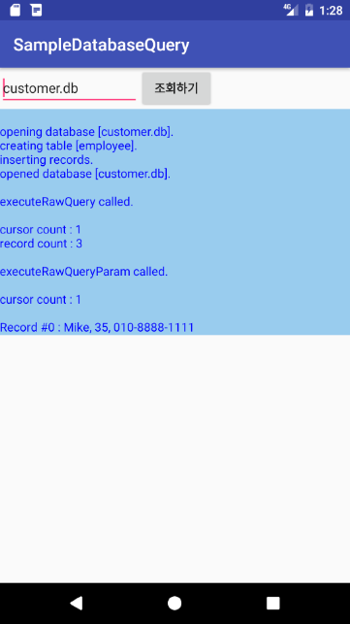
데이터 조회하기
데이터 조회하기 예제
데이터베이스에서 SQL로 데이터 조회하기
메인 액티비티의
XML 레이아웃 정의
메인 액티비티 코드 작성
메인 액티비티 레이아웃 정의
커서를 이용해 데이터 조회하기
3. 데이터 조회하기

Slide 28
메인 액티비티 만들기
public class MainActivity extends AppCompatActivity {
…
private static String DATABASE_NAME = null;
private static String TABLE_NAME = "employee";
private static int DATABASE_VERSION = 1;
private DatabaseHelper dbHelper;
private SQLiteDatabase db;
public void onCreate(Bundle savedInstanceState) {
…
queryBtn.setOnClickListener(new OnClickListener() {
public void onClick(View v) {
DATABASE_NAME = input01.getText().toString();
boolean isOpen = openDatabase();
if (isOpen) {
executeRawQuery();
executeRawQueryParam();
}
}
});
데이터베이스 열기를 위해 정의한 메소드 호출
1
Continued..
3. 데이터 조회하기

Slide 29
메인 액티비티 만들기 (계속)
private boolean openDatabase() {
println("opening database [" + DATABASE_NAME + "].");
dbHelper = new DatabaseHelper(this);
db = dbHelper.getWritableDatabase();
return true;
}
private void executeRawQuery() {
println("\nexecuteRawQuery called.\n");
Cursor c1 = db.rawQuery("select count(*) as Total from " + TABLE_NAME, null);
println("cursor count : " + c1.getCount());
c1.moveToNext();
println("record count : " + c1.getInt(0));
c1.close();
}
DatabaseHelper 객체 생성
2
rawQuery() 메소드를 이용해 SELECT SQL 문 실행
3
4
커서 객체를 이용해 레코드를 하나씩 처리
5
커서 닫기
Continued..
3. 데이터 조회하기

Slide 30

커서의 메소드
public abstract int getColumnCount ()
public abstract int getColumnIndex (String columnName)
public abstract String getColumnName (int columnIndex)
public abstract String[] getColumnNames ()
public abstract int getCount ()
public abstract boolean moveToNext ()
public abstract boolean moveToPrevious ()
public abstract boolean moveToFirst ()
public abstract boolean moveToLast ()
public abstract boolean move (int offset)
▶ 데이터베이스 조회를 위해 SELECT문 실행
▶ 결과값으로 Cursor 객체 리턴
▶ getCount() 메소드로 레코드 개수 확인
▶ moveToNext() 메소드로 하나씩 진행
▶ getXXX() 메소드로 값 확인
public abstract String getString (int columnIndex)
public abstract short getShort (int columnIndex)
public abstract int getInt (int columnIndex)
public abstract long getLong (int columnIndex)
public abstract float getFloat (int columnIndex)
public abstract double getDouble (int columnIndex)
public abstract byte[] getBlob (int columnIndex)
Cursor
rawQuery(“select …”)
3. 데이터 조회하기

Slide 31
실행 화면
SQL을 이용한 테이블 레코드 조회
3. 데이터 조회하기

Slide 32
참고 문헌
[ References]
기본 서적
2017, 정재곤, “Do it! 안드로이드 앱 프로그래밍(개정4판)”, 이지스퍼블리싱(주)
Android Website
http://www.android.com/
Google Developer’s Conference
http://code.google.com/events/io/
Android SDK Documentation
References

Slide 34
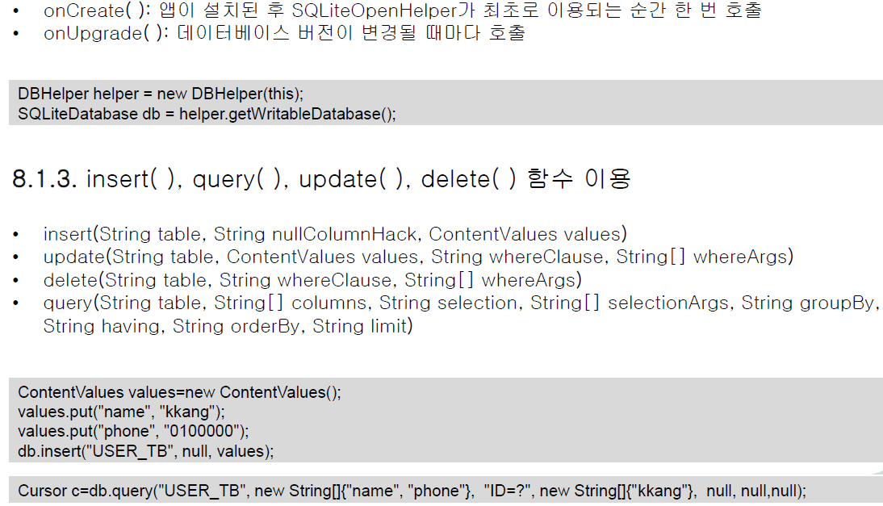

Slide 35
